Slide 1
MÃ NGUỒN MỞ
NHÓM 7: TÌM HIỂU VỀ GIT, GITHUB
Thành viên: Lưu Minh Hải – 16A1
Trần Thị Lụa – 16A1

Slide 2
Giới thiệu
Git và Github là gì, lịch sử ra đời ?
Git là tên gọi của một Hệ thống quản lý phiên bản phân tán
Nghĩa là nó giúp mỗi máy tính có thể lưu trữ nhiều phiên bản khác nhau của một mã nguồn được nhân bản
Github được thừa hưởng tất cả tính năng của Git
Được nhiều tổ chức, cá nhân sử dụng để lưu trữ, quản lý mã nguồn
Được phát triển bởi Linux năm 2005, được phân phối theo giấy phép công cộng GPL2

Slide 3
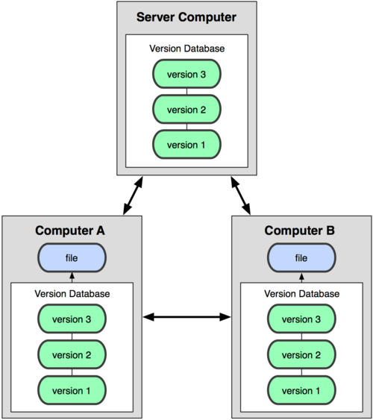
Cơ chế hoạt động
Git giúp lưu các phiên bản của những lần thay đổi
Người khác có thể xem, gộp và đưa các thay đổi lên kho chứa mã nguồn

Slide 4
TÍNH NĂNG CỦA GIT, GITHUB
Tính năng của Git
Lưu lại các phiên bản khác nhau của mã nguồn dự án phần mềm
Khôi phục lại mã nguồn từ một phiên bản bất kì
Dễ dàng so sánh các phiên bản
Phát hiện ai đã sửa phần nào và làm phát sinh lỗi
Khôi phục lại tập tin bị mất
Dễ dàng thử nghiệm, mở rộng tính năng của dự án mà không ảnh hưởng đến phiên bản gốc
Giúp phối hợp thực hiện dự án trong nhóm một cách hiệu quả

Slide 5
Tính năng của Github
GitHub chủ yếu được sử dụng để lưu trữ mã nguồn phần mềm, nhưng cũng thường được sử dụng với nhiều loại tập tin như Final Cut hoặc các tài liệu Word.
Hệ thống kiểm soát phiên bản (VCS)
Chức năng mạng xã hội như feed, theo dõi, wiki (sử dụng phần mềm Gollum Wiki) và đồ thị mạng xã hội để hiển thị cách các nhà phát triển làm việc trên kho lưu trữ.
Nguồn gốc định dạng PSD của Photoshop có thể được xem trước và so với các phiên bản trước của cùng một tập tin.

Slide 6
ƯU, NHƯỢC ĐIỂM
Ưu điểm | Nhược điểm
- Thuận tiện việc quản lý code - Giải pháp lưu trữ project an toàn bảo mật - Những người mới bắt đầu vào làm chưa có kinh nghiệm cũng có thể thao tác được Nhiều người có thể cùng làm việc trên một source code Github cung cấp nhiều tính năng giúp bạn quản lý dự án tốt hơn | Nhiều người thay đổi không ăn khớp với nhau trong code bị chồng chéo gây lên xung đột có thể phải làm lại hoàn toàn cả một project Mất phí để lưu trữ code nếu muốn private không muốn công khai

Slide 7
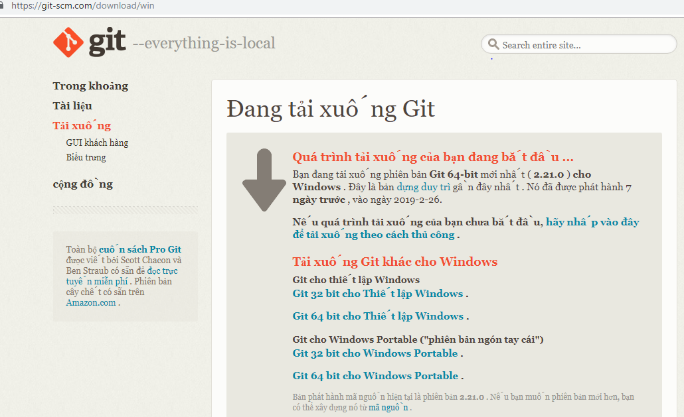
HƯỚNG DẪN SỬ DỤNG CHO WINDOW
Hướng dẫn cài đặt
Truy cập vào link để download : https://git-scm.com/download/win

Slide 8
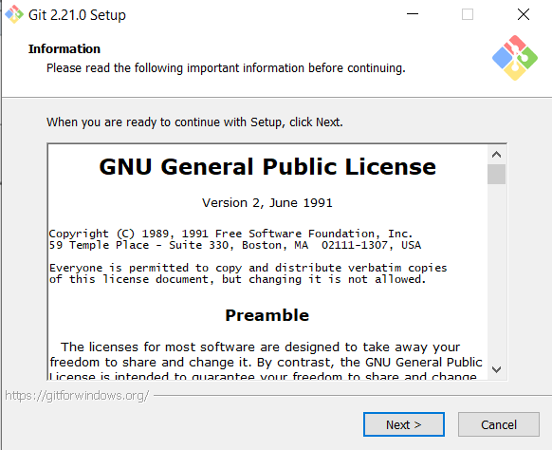
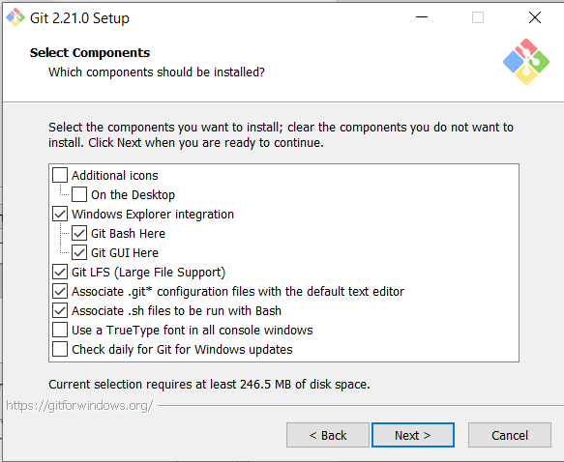
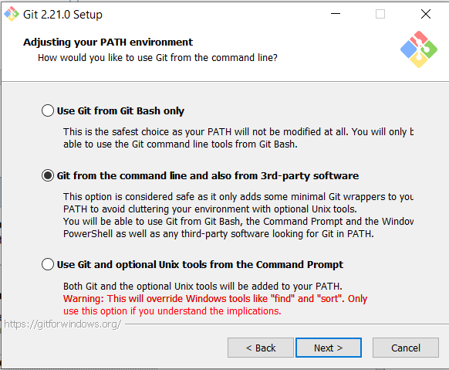
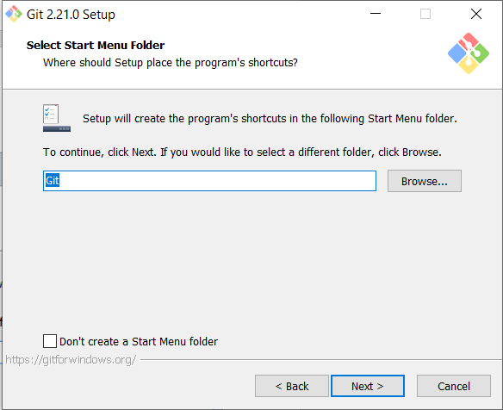
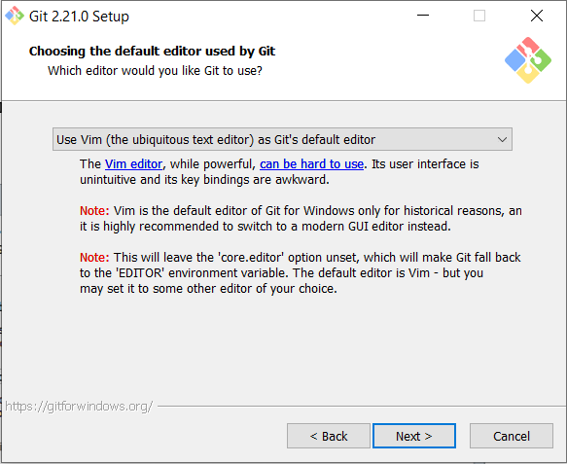

Slide 9
